Slide 1

Tecnologías de Información y Comunicación II
2.Datawarehouse

Slide 2

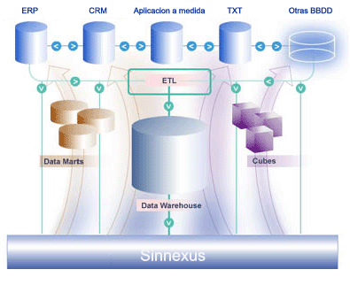
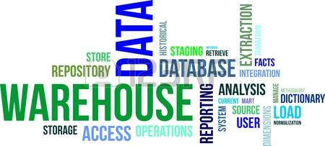
OBJETIVO
Reconoce los componentes de un datawarehouse indicando sus características.

Slide 3
CONTENIDOS
QUE ES DATAWAREHOUSE
IMPORTANCIA DE UN DATAWAREHOUSE PARA LA TOMA DE DECISIONES.
CONCEPTOS BÁSICOS DE UN SISTEMA OLTP CON SUS EJEMPLOS.
CARACTERÍSTICAS DE UN DATAWAREHOUSE Y DATAMART.
CONCEPTOS Y ESQUEMAS ASOCIADOS A UN DATAWAREHOUSE.
TRANSFORMACIÓN DE LA INFORMACIÓN.

Slide 4
1.- ¿ QUE ES DATAWAREHOUSE ?
Un Datawarehouse es una base de datos corporativa que se caracteriza por integrar y depurar información de una o más fuentes distintas, para luego procesarla permitiendo su análisis desde infinidad de perspectivas y con grandes velocidades de respuesta. La creación de un datawarehouse representa en la mayoría de las ocasiones el primer paso, desde el punto de vista técnico, para implantar una solución completa y fiable de Business Intelligence
La ventaja principal de este tipo de bases de datos radica en las estructuras en las que se almacena la información (modelos de tablas en estrella, en copo de nieve, cubos relacionales... etc). Este tipo de persistencia de la información es homogénea y fiable, y permite la consulta y el tratamiento jerarquizado de la misma (siempre en un entorno diferente a los sistemas operacionales).

Slide 5

1.- ¿ QUE ES DATAWAREHOUSE ?
El término Datawarehouse fue acuñado por primera vez por Bill Inmon, y se traduce literalmente como almacén de datos
William H. ( Bill ) Inmon nació el 20 de julio de 1945 en San Diego, California Recibió su licenciatura en matemáticas de la Universidad de Yale y su maestría en ciencias de la computación de la Universidad Estatal de Nuevo México .
Reconocido por muchos como el padre del almacén de datos

Slide 6
Características de un Datawarehouse
CARACTERISTICAS DE DATAWAREHOUSE
INTEGRADA
TEMATICA
HISTORICO
NO VOLATIL

Slide 7
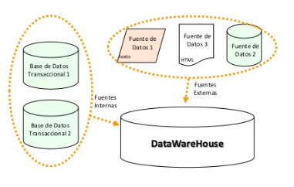
UN DATAWAREHOUSE SE CARACTERIZA POR SER
Los datos almacenados en el datawarehouse deben integrarse en una estructura consistente, por lo que las inconsistencias existentes entre los diversos sistemas operacionales deben ser eliminadas. La información suele estructurarse también en distintos niveles de detalle para adecuarse a las distintas necesidades de los usuarios.
INTEGRADO:

Slide 8
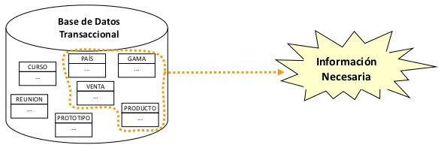
UN DATAWAREHOUSE SE CARACTERIZA POR SER
Sólo los datos necesarios para el proceso de generación del conocimiento del negocio se integran desde el entorno operacional. Los datos se organizan por temas para facilitar su acceso y entendimiento por parte de los usuarios finales. Por ejemplo, todos los datos sobre clientes pueden ser consolidados en una única tabla del datawarehouse.
TEMÁTICO:

Slide 9
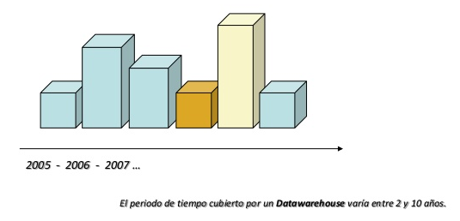
UN DATAWAREHOUSE SE CARACTERIZA POR SER
El tiempo es parte implícita de la información contenida en un datawarehouse. En los sistemas operacionales, los datos siempre reflejan el estado de la actividad del negocio en el momento presente. Por el contrario, la información almacenada en el datawarehouse sirve, entre otras cosas, para realizar análisis de tendencias
HISTÓRICO:

Slide 10
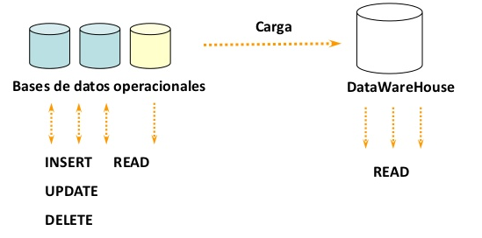
UN DATAWAREHOUSE SE CARACTERIZA POR SER
El almacén de información de un datawarehouse existe para ser leído, pero no modificado. La información es por tanto permanente, significando la actualización del datawarehouse la incorporación de los últimos valores que tomaron las distintas variables contenidas en él sin ningún tipo de acción sobre lo que ya existía.
NO VOLÁTIL:

Slide 11
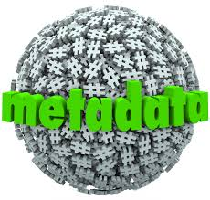
UN DATAWAREHOUSE SE CARACTERIZA POR SER
CONTIENE METADATOS
Es decir, datos sobre los datos. Los metadatos permiten saber la procedencia de la información, su periodicidad de refresco, su fiabilidad, forma de cálculo... etc.
Los metadatos serán los que permiten simplificar y automatizar la obtención de la información desde los sistemas operacionales a los sistemas informacionales.

Slide 12
UN DATAWAREHOUSE SE CARACTERIZA POR SER
Los objetivos que deben cumplir los metadatos
Dar soporte al usuario final, ayudándole a acceder al datawarehouse con su propio lenguaje de negocio, indicando qué información hay y qué significado tiene. Ayudar a construir consultas, informes y análisis, mediante herramientas de Business Intelligence como DSS, EIS o CMI.
Un Sistema de Soporte a la Decisión (DSS) es una herramienta de Business Intelligence enfocada al análisis de los datos de una organización.
Un Sistema de Información Ejecutiva (EIS) es una herramienta software que provee a los gerentes de un acceso sencillo a información interna y externa de su compañía,
Dar soporte a los responsables técnicos del datawarehouse en aspectos de auditoría, gestión de la información histórica, administración del datawarehouse, elaboración de programas de extracción de la información, especificación de las interfaces para la realimentación a los sistemas operacionales de los resultados obtenidos... etc.
El Cuadro de Mando Integral (CMI), también conocido como dashboard, es una herramienta de control empresarial que permite establecer y monitorizar los objetivos de una empresa

Slide 13

PROCESO DE CONSTRUCCION DEL DATAWAREHOUSE
Las siglas ETL componen una parte muy importante en el mundo del Business Intelligence
Transformación: filtrado, limpieza, depuración, homogeneización y agrupación de la información.
Carga: organización y actualización de los datos y los metadatos en la base de datos.
Extracción: obtención de información de las distintas fuentes tanto internas como externas..

Slide 14
Ejemplo de ETL
El banco Santander Chile, que quiere saber el riesgo de impago de sus clientes minoristas, tiene la información de éstos tanto en Oracle, CSV y MySQL. La parte de extracción con herramientas ETL permite trabajar con orígenes de datos distintos, por lo que el problema de extracción de datos por parte de Banco Santander Chile queda cubierto. Posterior a la extracción se necesitan calcular índices, ratios y porcentajes para medir el riesgo que se desea. En esto consiste la transformación de los datos, se les da la forma necesaria para convertirlos en información. Por último realizando una carga de dichos datos a un DataMart se podrán explotar mediante las herramientas de Reporting

Slide 15
Ejemplo de ETL
SQL_SERVER
CSV
Adecuación
Cálculos
DATAMART
ORACLE
Extracción
Transformación
Carga

Slide 16
¿Qué nos aporta la implementación de un Datawarehouse?
Proporciona una herramienta para la toma de decisiones en cualquier área funcional, basándose en información integrada y global del negocio.
Facilita la aplicación de técnicas estadísticas de análisis y modelización para encontrar relaciones ocultas entre los datos del almacén; obteniendo un valor añadido para el negocio de dicha información
Proporciona la capacidad de aprender de los datos del pasado y de predecir situaciones futuras en diversos escenarios.
Simplifica dentro de la empresa la implantación de sistemas de gestión integral de la relación con el cliente.

Slide 17
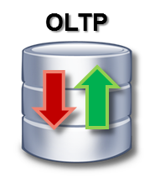
Los sistemas OLTP - On-Line Transactional Processing
Los sistemas OLTP son bases de datos orientadas al procesamiento de transacciones. Una transacción genera un proceso atómico (que debe ser validado con un commit, o invalidado con un rollback), y que puede involucrar operaciones de inserción, modificación y borrado de datos. El proceso transaccional es típico de las bases de datos operacionales.
El acceso a los datos está optimizado para tareas frecuentes de lectura y escritura. (Por ejemplo, la enorme cantidad de transacciones que tienen que soportar las BD de bancos o hipermercados diariamente).
Los datos se estructuran según el nivel aplicación (programa de gestión a medida, ERP o CRM implantado, sistema de información departamental...).
Los formatos de los datos no son necesariamente uniformes en los diferentes departamentos (es común la falta de compatibilidad y la existencia de islas de datos).

Slide 18
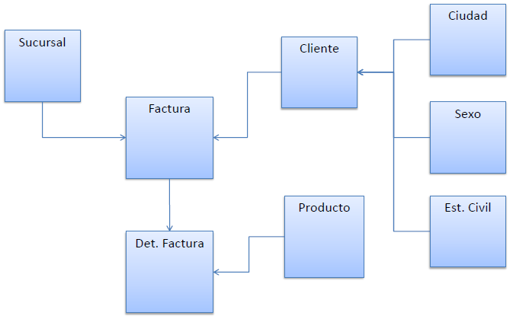
Modelo de Dato OLTP

Slide 19
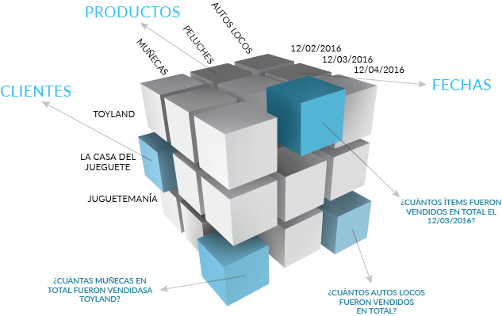
Los sistemas OLAP - On-Line Analytical Processing
Los sistemas OLAP son bases de datos orientadas al procesamiento analítico. Este análisis suele implicar, generalmente, la lectura de grandes cantidades de datos para llegar a extraer algún tipo de información útil: tendencias de ventas, patrones de comportamiento de los consumidores, elaboración de informes complejos… etc. Este sistema es típico de los datamarts.
El acceso a los datos suele ser de sólo lectura. La acción más común es la consulta, con muy pocas inserciones, actualizaciones o eliminaciones
Los datos se estructuran según las áreas de negocio, y los formatos de los datos están integrados de manera uniforme en toda la organización.
El historial de datos es a largo plazo, normalmente de dos a cinco años.
Las bases de datos OLAP se suelen alimentar de información procedente de los sistemas operacionales existentes, mediante un proceso de extracción, transformación y carga (ETL)..

Slide 20
Componentes del Cubo OLAP
Almacena los indicadores del negocio (datos numéricos), tanto básicos como elementos calculados.
Tabla de Hechos
Almacena los datos descriptivos, por lo general son tablas con un porcentaje muy bajo de filas en relación a las tablas de Hechos, pero pueden contener muchas más columnas.
Una correcta y completa definición de campos en la tabla de dimensiones puede ayudar a realizar análisis robusto sobre los datos.
Tabla de Dimensiones

Slide 21
TOPOLOGIAS OLAP
Las dimensiones se relacionan directamente con la tabla de hechos.
Por lo general esta estrategia es utilizada cuando hay grandes volúmenes de información y/o cuando existe un proceso robusto de administración de Información (por ejemplo EIAD).
Estrella
Tabla de Dimensiones
Las dimensiones se pueden relacionar con las tablas de hechos, o con otras dimensiones.
Esta estrategia es mejor para la administración directa en el modelo de DW.

Slide 22
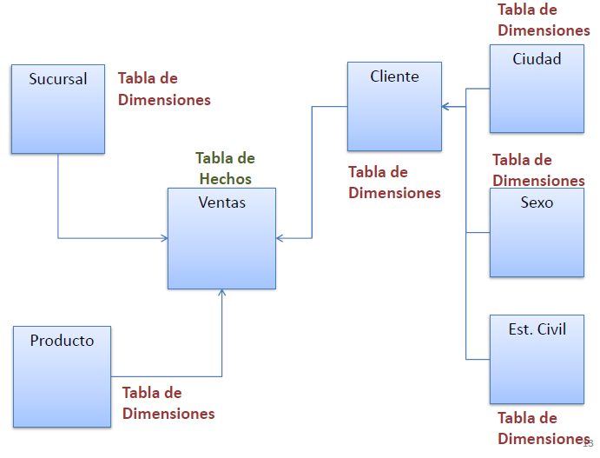
Modelo de Datos OLAP – Copo de Nieve

Slide 23
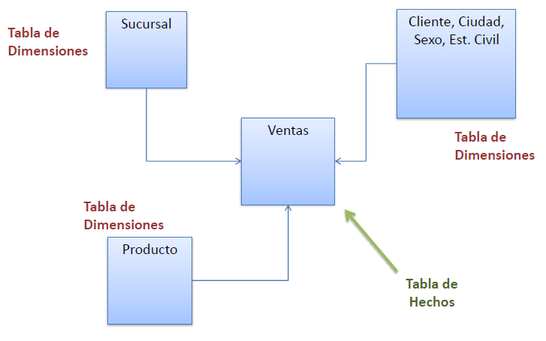
Modelo de Datos OLAP – Estrella

Slide 24
Tipos de Tablas de Hechos.
Cada período se agrega un registro para la entidad, sin
remplazar ni modificar la foto del período anterior. Ejemplo:
Balances, Deudas en el sistema financiero.
SnapShot
Un registro por cada evento, que ocurre en una fecha
determinada. Solo se pueden hacer inserciones.
Ejemplo: Sistemas de Ventas.
Transaccional
Un registro por cada ocurrencia, pero la fila contiene
múltiples fechas que indica el cambio de estados. A diferencia
de los anteriores, en este tipo de estructuras se puede
insertar y actualizar los registros. Ejemplo: WorkFlow, Juicios.
Incremental

Slide 25
Tipos de Dimensiones: Slow Changing Dimension
Sobre escribir la información de la dimensión.
No existe referencia histórica de los datos.
SCD N° 1
La clave de la dimensión es compuesta, registra, por cada
cambio en la fila de la dimensión (o los campos que sean
relevantes), un nuevo registro.
SCD N°2
Agregar una columna adicional por cada columna cuyo valor
queremos mantener en la historia.
SCD N° 3

Slide 26
Tipos de Dimensiones: Otros tipos de dimensiones
Junta varias dimensiones en una sola, el objetivo principal es
mejorar el rendimiento de la solución. Ejemplo: Tabla de
clientes del modelo ejemplo.
Dimensión
Compuesta
Cuando hay mucha información repetida en una tabla de
Hechos, es posible quitar esta información y “Factorizarla” en
una tabla de dimensión. Esto minimiza el espacio utilizado por
al tabla de Hechos y mejora el análisis sobre los datos.
Rol

Slide 27
Tipos de Dimensiones: Dimensión como Tabla de Hechos
Es posible encontrar tablas que cumplen la condición de ser Hechos en un modelo, y Dimensión en Otro.
Por ejemplo una tabla de hechos que agrupe información de ventas por clientes, puede ser una tabla de dimensiones en el modelo de ventas por Productos.
Estas son construcciones poco comunes, que surgen cuando el N° de iteraciones de revisión de los modelos de DW son mayores a 2.

Slide 28
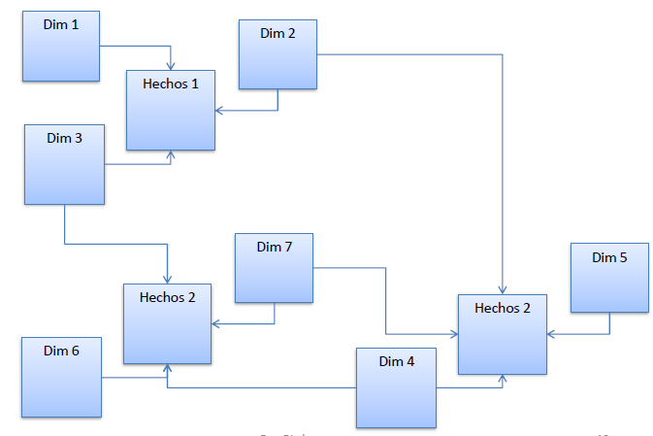
Modelos de datos complejos: “Constelaciones”

Slide 29
Estrategias de Almacenamiento
MOLAP
ROLAP
Almacenamiento Multidimensional.
Requiere alta utilización de disco.
Optimizado para consultas rápidas.
Almacenamiento en Base Relacional.
Alta escalabilidad.
Rápida adaptabilidad a cambios en las definiciones
HOLAP
Mezcla de ambas estrategias.

Slide 30
Tecnología Disponible.
Bases de Datos Relacionales
Bases de Datos “Columnares”.
Permite la implementación de ROLAP, los proveedores de bases de datos están haciendo esfuerzos por mejorar esta tecnología para implementar proyectos de DW. (Ej. SQL Server 2008R2 incorpora optimización para consultas de tipo “Star Join”).
Diseñadas especialmente para implementar soluciones de tipo analíticas, a diferencia de la anterior, estas B.D. almacenan la información por Columnas y no por Filas, lo que otorga mayor velocidad de lectura y compresión de datos. (Ej. SyBase IQ).

Slide 31
Tecnología Disponible.
Bases de Datos Dimensionales.
Bases de datos “NoSQL”
Implementan la estrategia MOLAP y ROLAP, tienen la ventaja de precalcular las consultas que harán los usuarios, por lo cual los tiempos de respuesta serán muy bajos, sin embargo esto genera tiempos de preprocesamiento muy largos, lo que dificulta su utilización en ambientes muy dinámicos. Ej. SQL Server Analysis Services.
Todas las anteriores tienen la información estructurada.
Estas bases de datos están diseñadas para buscar
información sobre miles de millones de registros, ya sean fotos, textos, logs, etc. Los tiempos de respuesta son muy cortos para la gran cantidad de información que administra. Ejemplo: Hadoop (estrategia que utiliza Yahoo y Amazon para sus búsquedas).

Slide 32
Supuesto práctico de Datawarehouse
“La compañía de alquiler de vehículos Rent-Acard desea diseñar un datawarehouse como sistema de soporte de ayuda a la toma de decisiones estratégicas. La compañía tiene varias sucursales, en las cuales ofertan alquileres de una amplia variedad de vehículos como, coches, motos, caravanas, furgonetas, etc.
El datawarehouse pretende centralizar la información de todas las sucursales con el objetivo de definir nuevas estrategias de negocio. Se quiere analizar tanto las ventas (alquileres realizados en cada sucursal) así como los gastos para poder estudiar cuáles son los puntos de venta que más beneficios aportan, los perfiles de los clientes por tipo de vehículo para ajustar los seguros, la eficiencia de los empleados por sucursal, etc.
El datawarehouse se va a alimentar de grandes bases de datos operacionales como son la de ventas, gastos, clientes y administración de RRHH.”

Slide 33
Fases de Construcción
Análisis y diseño del modelo en estrella
Programa de carga de las tablas de dimensiones y de hechos

Slide 34
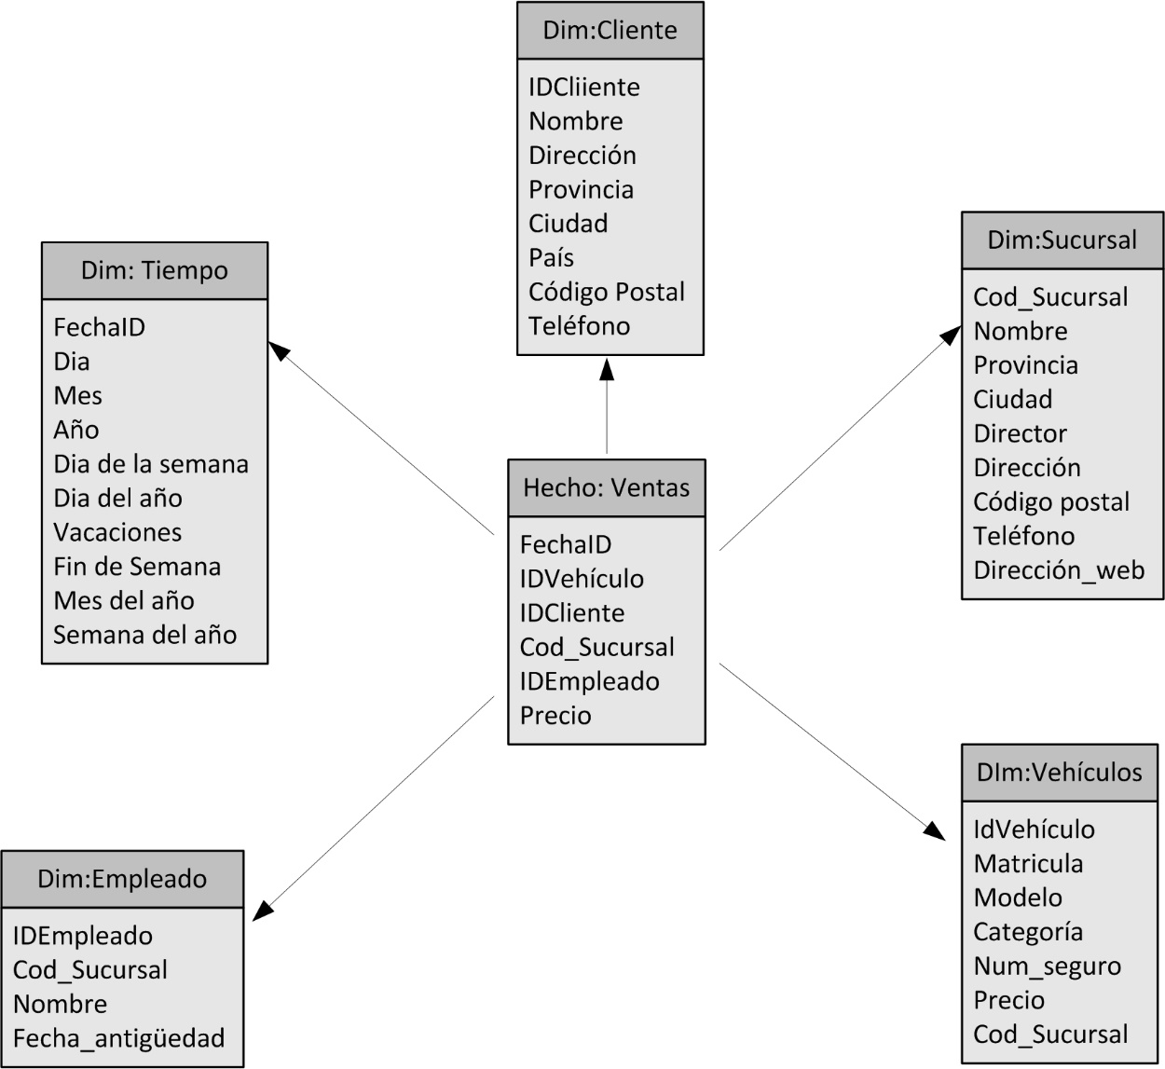
1.- Análisis y diseño del modelo en estrella

Slide 35
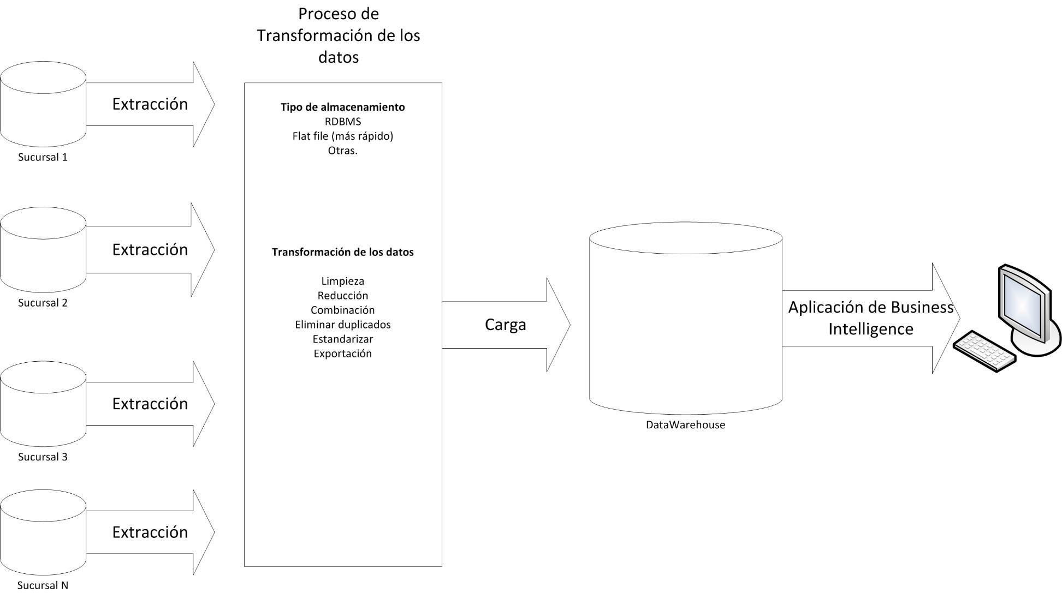
2.- Programa de carga de las tablas de dimensiones y de hechos

Slide 36
QUE ES UN DATAMART
Un Datamart es una base de datos departamental, especializada en el almacenamiento de los datos de un área de negocio específica. Se caracteriza por disponer la estructura óptima de datos para analizar la información al detalle desde todas las perspectivas que afecten a los procesos de dicho departamento. Un datamart puede ser alimentado desde los datos de un datawarehouse, o integrar por si mismo un compendio de distintas fuentes de información.
Características Data Mart
Beneficios Data Mart
· Son poblados por usuario finales
· Se actualizan contantemente
· Contiene información detallada
· Escalable
· Orientada al tema
· Acelera las consultas reduciendo el volumen de datos a recorrer
· Estructura los datos para su adecuado acceso por una herramienta
· Segmentar los datos en diferentes plataformas de hardware
· Los costos que implica la construcción de un Data Mart son muchos menores a un Data Warehouse

Slide 37
Estrategias para la Implementación DATAMART
Inmon
Kimball
Propone definir un Datawarehouse centralizado que considere el 100% de los requerimientos de la organización, para luego desarrollar Datamart departamentales que resuelvan las problemáticas locales de cada área.
Propone definir e implementar los datamart de cada área, para luego, a partir de estos datamarts, construir el Datawarehouse corporativo.

Slide 38
TRIVIA: Mitos y Errores a Prevenir
Los Datawarehouse y/o Datamart solo pueden almacenar información agregada
Lo más importante es centrarse en la tecnología.
FALSO, también en requerimientos del negocio.
FALSO
Proyectos largos aseguran el éxito de la iniciativa.
FALSO, Proyectos interminables se diluyen.
La presentación de resultados es tan importante como el rendimiento.
VERDADERO
FALSO, hay que adaptar los datos a nuevos req.
Los usuarios deben adaptarse a las herramientas complejas
FALSO, no las usarán las personas no especialistas.
La tecnología y los requerimientos no cambian en el tiempo.

